Slide 1

Java EE 企业级应用
开发教程
软构件与中间件技术

Slide 2
彭 君，计算机支持协同工作教研室，博士，讲师，研究方向：软件工程、软件体系结构。
办公地址：计算机楼A303室
E-Mail: pengjun@jlu.edu.cn

Slide 3
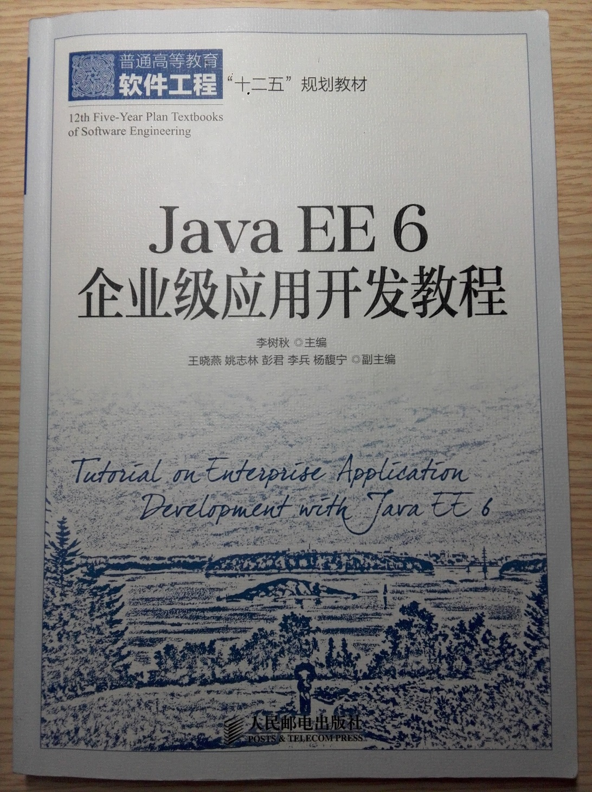
主要参考书目：
（1）JavaEE Tutorial：Oracle网站文档
（2）Java EE 6企业级应用开发教程，人民邮电出版社，2015，主编：李树秋。

Slide 4
课程内容安排：
第1章 Java EE概述 4课时
Web应用开发
  第2章 Servlet 4课时
  第3章 JSP程序开发 4课时
  第4章 JSF 0课时
JDBC和JNDI 第5章和第6章 2课时
EJB
  第7章 EJB概述 2课时
  第8章 会话Bean 8课时
  第9章 消息驱动Bean 4课时
JPA
  第10章 JPA 12课时
  第11章 JPQL 4课时
第12章 Web Service 4课时
综合训练 16学时

Slide 5
成绩评定和考核方式：
成绩评定将采取平时成绩、综合训练成绩与期末考试结合的考核办法，平时成绩20%，综合训练成绩40%，期末考核40%。
要求全体学生课堂教学保证出勤和纪律，积极进行动手实践练习，保证完成实验内容。

Slide 6
第1章 Java EE概述

Slide 7
本章内容安排：
构件技术与中间件
Java EE的产生与发展
Java EE 6架构
Java EE 6常用技术
Java EE 6特性
Java EE 6应用服务器介绍
Java EE开发环境的配置

Slide 8
构件技术与中间件
软件的运行平台要求高度统一到“分布式”、“异构”的Internet平台上来。如何适应复杂的分布环境、让软件平台具有灵活的应用模式、广泛的包容性等，传统的软件设计思想已远远不够。
构件技术应运而生，并逐渐炙手可热。构件技术是指通过组装一系列可复用的软件构件来构造软件系统的软件技术。不同于面向对象技术强调对个体的抽象，构件则更推广了对象封装的内涵，侧重于复杂系统中组成部分的协调关系，强调实体在环境中的存在形式，形成一个专门的技术领域。

Slide 9
构件技术与中间件
构件的存在某种程度上极大地依赖于构架技术（或环境、基础设施、计算平台），只有在适当的构架中，软件才有可能被抽象和隔离，最终成为构件。因此，单独讨论构件是抽象而空洞的。
架构不是操作系统、数据库或网络协议，也不完全是应用，而是在某种特定意义上的构件运行容器，层次上界于应用和基础设施之间。

Slide 10
构件技术与中间件
中间件，从本质上是对分布式应用的抽象，因而抛开了与应用相关的业务逻辑的细节，保留了典型的分布交互模式的关键特征。经过抽象，将纷繁复杂的分布式系统经过提炼和必要的隔离后，以统一的层面形式呈现给应用。比如安全中间件、消息中间件、数据访问中间件等等。
应用程序在中间件提供的环境中可以更好地集中于业务逻辑上，并以构件化的形式存在，最终自然而然地在异构环境中实现良好的协同工作。

Slide 11
构件技术与中间件
一个普遍被接受的定义是IDC（International Data Corporation，国际数据公司）给出的：
“中间件是一种独立的系统软件或服务程序，分布式应用软件借助这种软件在不同的技术之间共享资源，中间件位于客户机服务器的操作系统之上，管理计算资源和网络通信。”
这个对于中间件概念的阐述明确指出了中间件是一类软件而不是某一种软件，其作用是在系统软件和应用软件之间实现连接，实现通过不同的接口共享资源。

Slide 12
构件技术与中间件
中间件的特征
（1）独立于系统
（2）用于分布式环境
（3）支持标准的协议和接口
（4）可以实现应用之间的互操作
（5）具有网络通信功能
执行中间件的一个关键途径是信息传递。通过中间件应用程序可以工作于多平台或 OS 环境。

Slide 13
构件技术与中间件
中间件的分类
通常按照中间件的作用，大致可以将中间件分为
两大类：
（1）把支持单个的应用系统或解决一类问题的中间件称为底层中间件，一般包括交易中间件、应用服务器、消息中间件、数据访问中间件。
（2）把用于与各种应用系统关联，完成系统整合的中间件称为高层中间件，一般包括企业应用集成中间件、工作流中间件、门户中间件等。

Slide 14
构件技术与中间件
中间件的发展：
1990年：Bell实验室开发的Tuxedo(Transaction for UNIX has been Extended for Distributed Operation)系统标志中间件的诞生。
1994年：IBM发布了消息队列服务MQ系列产品，解决了分布式系统异步、可靠、传输的通讯服务问题，消息中间件正式诞生。
1999年：J2EE发布后，Java语言从一个编程语言，演变为网络应用架构，成为应用服务平台的事实标准和应用服务器中间件，成为中间件技术的集成者，也成为事实上的中间件的核心。
2001年，微软发布.NET，加入中间件的市场竞争。

Slide 15
构件技术与中间件
在商业中间件及信息化市场主要存在Java阵营、微软阵营、开源阵营。阵营的区分主要体现在对下层操作系统的选择以及对上层组件标准的制订上。
商业操作系统主要来自UNIX、苹果公司和Linux的系统以及微软Windows系列。
Java阵营：IBM、Sun、Oracle、BEA及其合作伙伴。
微软阵营：微软及其商业伙伴
开源阵营：JBoss，Apache，SourceForge等
国内：金蝶、浪潮等

Slide 16
构件技术与中间件
中间件的优越性主要表现在以下一些地方：
1、在应用开发方面，通常可以节省25%~60%的应用开发费用，如果配合使用商用构件，最多可节省80%的开发费用。
2、在系统运行过程中，可节省50%的初期资金和运行费用。
3、开发周期：使用标准的商业中间件可缩短开发周期50%~75%。
4、在项目开发上可以有效减少项目开发风险，失败率低。
5、合理运用资金：利用中间件可以将原有的系统“改头换面”，增加功能模块，成为Internet/Intranet系统，有效地保护已有的软件资源。

Slide 17
6、应用集成：标准化的中间件可以集成现有的应用、新的应用和新购买的商务构件。
7、系统维护：中间件的开发代价高，但是购买商业中间件只需付出产品价格的15%~25%的维护费，从而降低维护费用。具体费用要看供应商的价格和购买数量。
8、质量：标准中间件在接口方面应该是清晰和规范的，能够有效地保证应用系统的质量。
9、技术革新：标准的商业中间件厂商应该责无旁贷地把握技术方向和技术革新，因此在软件的革新和升级方面，中间件可以做得更好。
10、增加产品吸引力：不同的商业中间件提供不同的功能模块，合理使用，可使应用软件流光溢彩。
11、优化软件开发：开放的中间件标准可以让更多的厂商和个人中间件开发者加入，有利于软件开发的优化。

Slide 18

1.1 Java EE架构产生与发展
1、传统应用程序模型
（1）基于主机系统或单层结构：主机/终端模式
数据访问、表示和业务逻辑在一个应用中
代码复用、代码可维护性、代码的修改十分困难
应用不是分布式的，不具有可伸缩性

Slide 19
1.1 Java EE架构产生与发展
（2）客户/服务器结构：“胖”客户端
用户界面和程序逻辑绑在一起，代码难以重用
服务器的数据库必须同每一个活动的客户保持连接，消耗大量的运算资源，随着客户数目的增加性能不断下降，且存在死锁及崩溃的可能
数据模型“紧耦合”在每一客户端，数据库结构改变将导致全体客户端改变，不利于更新和维护
原始数据通过网络传递：加重网络负担
客户端应用程序越来越大，对使用者的要求也越来越高
胖客户端：
表示逻辑
业务逻辑
业务数据模型
通讯
Fat client
数据库

Slide 20
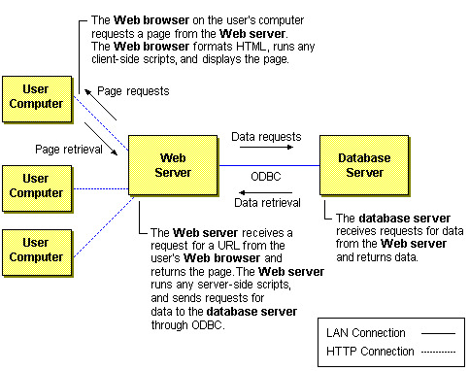
1.1 Java EE架构产生与发展
2、Web应用程序模型：三层分布式架构

Slide 21
1.1 Java EE架构产生与发展
WWW浏览方式带来的变化：
  “Browser-based” 的客户端与“Internet working”
  计算方式向服务器端的集中转化
客户端：业务数据模型与UI分开，更“瘦”
业务逻辑在中间层，通过连接池，多线程可以处理多客户端
早期应用编程困难且性能比较差：CGI(C/C++, VB, Perl,PHP等等)，ISAPI ，NSAPI

Slide 22
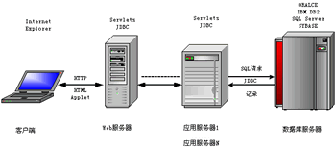
1.1 Java EE架构产生与发展
3、N层计算模式的引入
采用多层计算结构，从逻辑角度看，系统分成客户端、Web服务器、应用服务器、数据库服务器等多层；从物理角度看，应用服务器可以视用户并发数从1到N台进行扩充，以保证客户端用户的响应要求。

Slide 23
1.1 Java EE架构产生与发展
从1层到N层，得到的改进：
  每一层可以被单独改变，而无需其它层的改变
  降低了部署与维护的开销，提高了灵活性、可伸缩性
  引入瘦客户端，计算被集中至服务器端，使性能提高成为可能
仍然存在的问题：
  对企业级应用开发人员的要求太高：需要熟悉分布式协议（IIOP、IIOPS、HTTP、HTTPS、CGI、ISAPI、NSAPI），进行一致性事务处理，负载平衡，考虑安全性……

Slide 24
1.1 Java EE架构产生与发展
1999年12月17日随Java语言1.2版的发布，SUN公司首次公布了J2EE（Java 2 Platform Enterprise Edition，Java企业版），与J2SE（Java 2 Platform Standard Edition，Java标准版）、J2ME（Java 2 Platform Micro Edition，Java迷你版）相区别。这是Java EE的第一个版本。
Java EE 是Java 2 Enterprise Edition的缩写，是Java2企业级版本；Java EE 5之前的版本就是J2EE，在2006年5月发布了Java EE 5。
2009年12月Sun公司正式发布了Java EE 6标准。
2013年6月 Oracle 公司正式发布了Java EE 7标准。
2017年8月Oracle 公司正式发布了Java EE 8标准。
2018年3月开源组织Eclipse基金会宣布，Java EE更名为Jakarta EE。

Slide 25
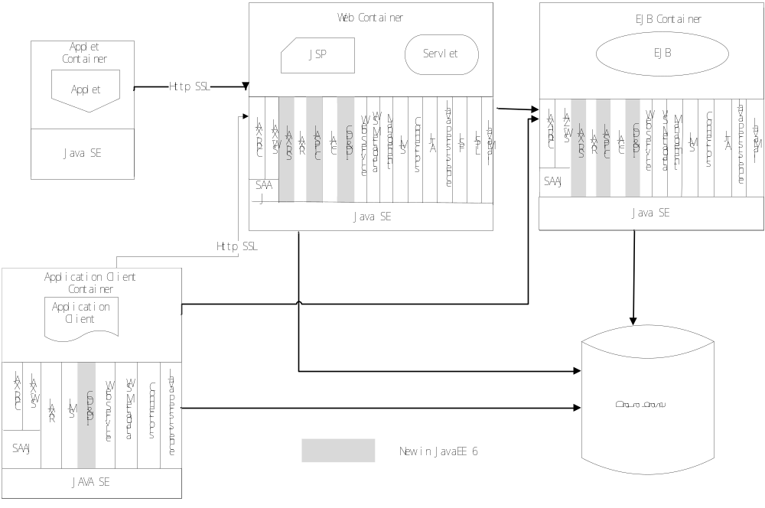
1.2 Java EE 6架构
图1-1 Java EE 6平台

Slide 26
1.2 Java EE 6架构
Java EE平台是一系列容器、应用组件和API服务组成的。
EJB容器运行在Java EE服务器上，负责管理Java EE应用程序系统中的EJB组件的执行。
图1-1 Java EE 6平台

Slide 27
1.2 Java EE 6架构
Web容器负责管理Web页面、Servlets和某些EJB组件的执行，同样也运行在Java EE服务器上。
图1-1 Java EE 6平台

Slide 28
1.2 Java EE 6架构
Application客户端容器负责管理Application客户端组件的执行，运行在客户机上。
图1-1 Java EE 6平台

Slide 29
1.2 Java EE 6架构
Applet容器负责管理Applet的执行，由Web浏览器和运行在客户端的Java插件共同构成。
图1-1 Java EE 6平台

Slide 30
1.3 Java EE 6常用技术
1. JDBC
2. JNDI
3. Servlet
4. JSP
5. JSF
6. EJB
7. JMS
8. RMI
9. JTA
10. JavaMail
11. Web Service
12. JPA

Slide 31
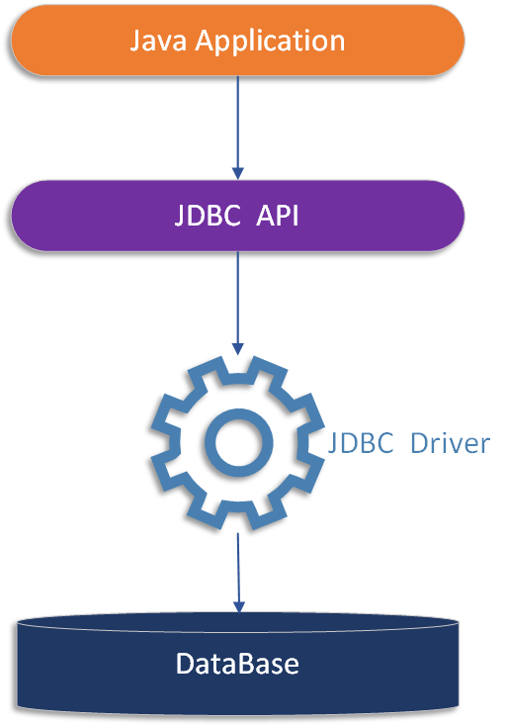
1.3 Java EE 6常用技术
JDBC（Java Database Connectivity，Java数据库连接）是一种用于执行SQL语句的JavaAPI，可为访问不同的关系型数据库提供一种统一的途径。
1. JDBC
2. JNDI
3. Servlet
4. JSP
5. JSF
6. EJB
7. JMS
8. RMI
9. JTA
10. JavaMail
11. Web Service
12. JPA

Slide 32
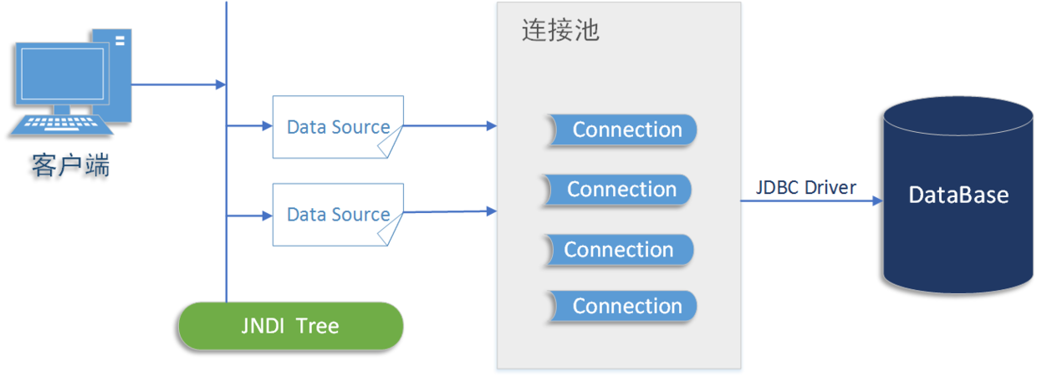
1.3 Java EE 6常用技术
JNDI（Java Name and Directory Interface,Java命名和目录接口）被用于执行名字和目录服务。它提供了一致的模型来存取和操作企业级的资源，如DNS、LDAP、本地文件系统或应用服务器中的对象。
1. JDBC
2. JNDI
3. Servlet
4. JSP
5. JSF
6. EJB
7. JMS
8. RMI
9. JTA
10. JavaMail
11. Web Service
12. JPA

Slide 33
1.3 Java EE 6常用技术
Servlet技术规范是JavaEE技术规范中的一个重要组成部分。Servlet是一种独立于平台和协议的服务器端的Java应用程序，可以生成动态的Web页面。
1. JDBC
2. JNDI
3. Servlet
4. JSP
5. JSF
6. EJB
7. JMS
8. RMI
9. JTA
10. JavaMail
11. Web Service
12. JPA

Slide 34
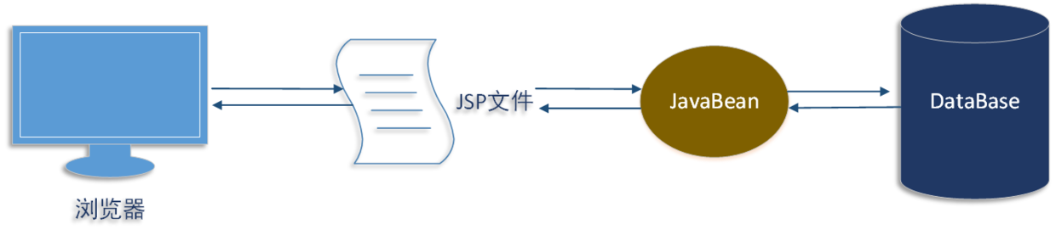
1.3 Java EE 6常用技术
JSP(Java Server Pages) 是在传统的网页HTML文件(*.htm,*.html)中插入Java程序段(Scriptlet)和JSP标记(tag)，从而形成JSP文件(*.jsp)。
1. JDBC
2. JNDI
3. Servlet
4. JSP
5. JSF
6. EJB
7. JMS
8. RMI
9. JTA
10. JavaMail
11. Web Service
12. JPA

Slide 35
1.3 Java EE 6常用技术
1. JDBC
2. JNDI
3. Servlet
4. JSP
5. JSF
6. EJB
7. JMS
8. RMI
9. JTA
10. JavaMail
11. Web Service
12. JPA
JSF （Java Server Faces） 是一种用于构建Web应用程序的新标准Java框架，是一种Java EE 表示层的技术，其主旨是为了使 Java 开发人员能够快速的开发基于 Java 的 Web 应用程序。

Slide 36
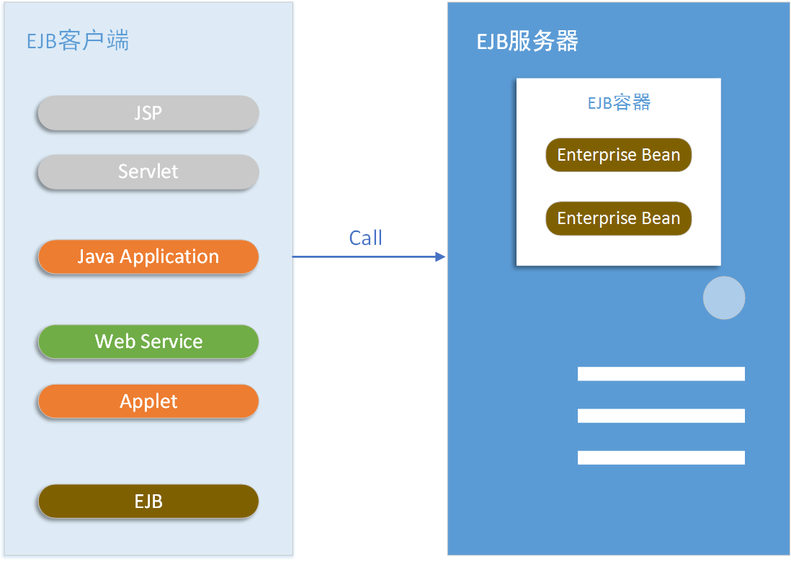
1.3 Java EE 6常用技术
EJB（Enterprise JavaBean）提供了一个框架来开发和实施分布式商务逻辑，由此显著地简化了具有可伸缩性和高度复杂的企业级应用开发。EJB规范定义了EJB组件在何时如何与它们的容器进行交互作用。
1. JDBC
2. JNDI
3. Servlet
4. JSP
5. JSF
6. EJB
7. JMS
8. RMI
9. JTA
10. JavaMail
11. Web Service
12. JPA

Slide 37
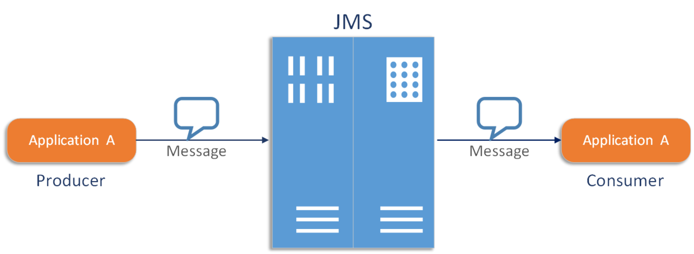
1.3 Java EE 6常用技术
1. JDBC
2. JNDI
3. Servlet
4. JSP
5. JSF
6. EJB
7. JMS
8. RMI
9. JTA
10. JavaMail
11. Web Service
12. JPA
JMS（Java Message Service）是具有面向消息的中间件相互通信的应用程序接口（API）。它既支持点对点的消息模型，也支持发布/订阅的消息模型。

Slide 38
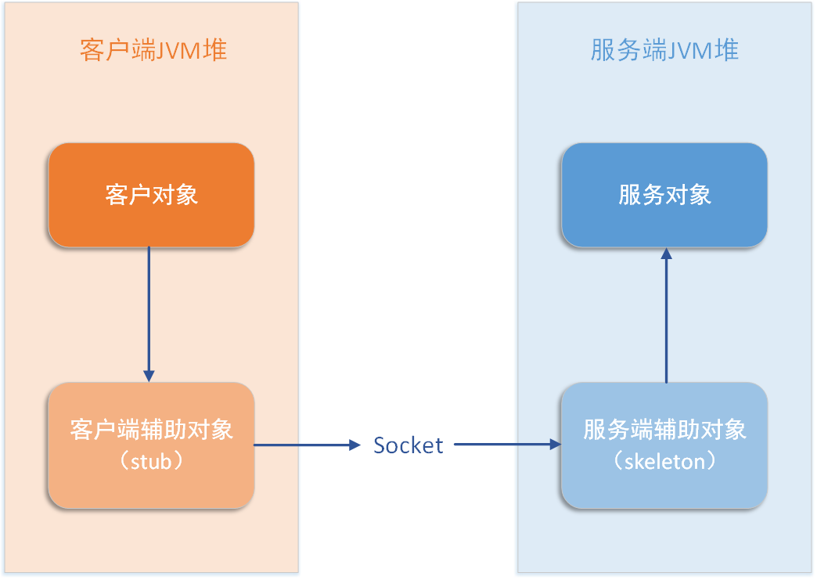
1.3 Java EE 6常用技术
1. JDBC
2. JNDI
3. Servlet
4. JSP
5. JSF
6. EJB
7. JMS
8. RMI
9. JTA
10. JavaMail
11. Web Service
12. JPA
RMI（Remote Method Invoke，远程方法调用）定义了调用远程对象上的方法的标准接口。它作为一种被EJB使用的更底层的协议，通过使用序列化方式在客户端和服务器端直接传递数据。

Slide 39
1.3 Java EE 6常用技术
1. JDBC
2. JNDI
3. Servlet
4. JSP
5. JSF
6. EJB
7. JMS
8. RMI
9. JTA
10. JavaMail
11. Web Service
12. JPA
JTA（Java Transaction Architecture，Java事物架构）定义了面向分布式事务服务的标准API，可支持事物范围的界定、事物的提交和回滚。

Slide 40
1.3 Java EE 6常用技术
1. JDBC
2. JNDI
3. Servlet
4. JSP
5. JSF
6. EJB
7. JMS
8. RMI
9. JTA
10. JavaMail
11. Web Service
12. JPA
JavaMail使应用程序组件可以发送互联网邮件。JavaMail API 有两个部分: 一个是应用程序组件用于发送邮件的应用程序级接口，另一个是Java EE SPI级的服务供应商接口。

Slide 41
1.3 Java EE 6常用技术
1. JDBC
2. JNDI
3. Servlet
4. JSP
5. JSF
6. EJB
7. JMS
8. RMI
9. JTA
10. JavaMail
11. Web Service
12. JPA
Web Service使得在运行在不同的平台和框架的软件应用程序之间可以进行互操作，Web Service可以以松耦合的方式达成复杂的操作，程序提供简单的服务，可以实现交互。

Slide 42
1.3 Java EE 6常用技术
1. JDBC
2. JNDI
3. Servlet
4. JSP
5. JSF
6. EJB
7. JMS
8. RMI
9. JTA
10. JavaMail
11. Web Service
12. JPA
JPA (Java Persistence API)，Java 持久化API。能够直接持久化复杂的Java对象，并能够使用JPQL语言进行复杂的查询。

Slide 43
1.4 Java EE 6特性
1. JAX-RS
2. 托管Bean
3. 上下文和依赖注入
4. Bean 验证规范
5. JASPIC
6. EJB 3.1
7. Servlet新特性
8. JSF组件新特性

Slide 44
1.4 Java EE 6特性
1. JAX-RS
2. 托管Bean
3. 上下文和依赖注入
4. Bean 验证规范
5. JASPIC
6. EJB 3.1
7. Servlet新特性
8. JSF组件新特性
RESTful Web Services Java API
RESTful Web服务是按照REST架构风格构建的Web服务
JAX-RS 1.0技术规范定稿于2008年10月，包括了一个参考实现Jersey，Java EE 6包括了这个技术规范的最新版本JAX-RS 1.1，这个版本与Java EE 6中的新特性保持一致。

Slide 45
1.4 Java EE 6特性
1. JAX-RS
2. 托管Bean
3. 上下文和依赖注入
4. Bean 验证规范
5. JASPIC
6. EJB 3.1
7. Servlet新特性
8. JSF组件新特性
JSF使用 JavaBean 来达到程序逻辑与视图分离的目的，其作用是在真正的业务逻辑Bean及UI组件之间搭起桥梁，在托管Bean中会调用业务逻辑Bean处理使用者的请求，或者是将业务处理结果放置其中，等待UI组件取出当中的值并显示结果给使用者。

Slide 46
1.4 Java EE 6特性
1. JAX-RS
2. 托管Bean
3. 上下文和依赖注入
4. Bean 验证规范
5. JASPIC
6. EJB 3.1
7. Servlet新特性
8. JSF组件新特性
上下文和依赖注入 (CDI) 是新的 Java EE 6 规范
CDI是Java EE平台的Web层和企业层之间的一座桥梁，通过CDI提供的服务，使Web层也支持事务，这样在Web应用程序中访问事务资源就更容易了。

Slide 47
1.4 Java EE 6特性
1. JAX-RS
2. 托管Bean
3. 上下文和依赖注入
4. Bean 验证规范
5. JASPIC
6. EJB 3.1
7. Servlet新特性
8. JSF组件新特性
Java EE架构中Bean验证（JSR 303）提供了一个标准的验证框架，主要使用注解的方式来实现对 Java Bean 的验证功能，使验证逻辑从业务代码中分离出来。并且在框架中相同的验证集可以在应用程序的所有层之间共享，因此使验证变得更简单了，减少了重复，错误和凌乱。

Slide 48
1.4 Java EE 6特性
(Java Authentication Service Provider Interface for Containers) Java身份认证服务提供器针对容器的接口。
通过该接口集成的认证提供者，对调用它们的容器发出的网络消息进行处理，认证提供者对发出的消息进行变换以保证接收容器能对该消息通过其认证。同时为了保证接收方返回的回执也能被发送方认证，证提供者除了对进入的消息进行认证以外，还要向发出方返回其身份以建立互信。
1. JAX-RS
2. 托管Bean
3. 上下文和依赖注入
4. Bean 验证规范
5. JASPIC
6. EJB 3.1
7. Servlet新特性
8. JSF组件新特性

Slide 49
1.4 Java EE 6特性
EJB3.1通过让本地业务接口成为可选组件简化了这个方法，没有本地业务接口的Bean暴露的是无接口视图，现在你不用编写独立的业务接口就可以获得相同的企业Bean功能。同时添加了单例会话Bean以及会话Bean的异步调用。
1. JAX-RS
2. 托管Bean
3. 上下文和依赖注入
4. Bean 验证规范
5. JASPIC
6. EJB 3.1
7. Servlet新特性
8. JSF组件新特性

Slide 50
1.4 Java EE 6特性
Servlet 3.0 作为 Java EE 6 规范体系中一员
异步处理支持
新增的标注支持
可插性支持
1. JAX-RS
2. 托管Bean
3. 上下文和依赖注入
4. Bean 验证规范
5. JASPIC
6. EJB 3.1
7. Servlet新特性
8. JSF组件新特性

Slide 51
1.4 Java EE 6特性
Java EE 6也使用了新的JSF 2.0标准。JavaServer Faces技术提供了一个服务端组件框架，简化了Java EE应用程序用户界面的开发，其中最显著的改进是页面制作，通过使用标准的JavaServer Faces视图声明语言(JavaServer Faces View Declaration Language，俗称Facelets)使得创建一个JSF页面更加容易。
1. JAX-RS
2. 托管Bean
3. 上下文和依赖注入
4. Bean 验证规范
5. JASPIC
6. EJB 3.1
7. Servlet新特性
8. JSF组件新特性

Slide 52
1.5 Java EE应用服务器
1. WAS
2. WebLogic
3. JBoss
4. Tomcat
5. Apusic
6. GlassFish

Slide 53
1.5 Java EE应用服务器
1. WAS
2. WebLogic
3. JBoss
4. Tomcat
5. Apusic
6. GlassFish
WAS是IBM WebSphere Application Server的简称，它是 IBM WebSphere软件平台的基础和面向服务的体系结构的关键构件。目前，IBM推出的WAS版本是8.5。

Slide 54
1.5 Java EE应用服务器
1. WAS
2. WebLogic
3. JBoss
4. Tomcat
5. Apusic
6. GlassFish
WebLogic是美国BEA公司出品的一个基于Java EE规范的应用服务器软件，后来BEA被Oracle收购。目前的最新版本为Oracle WebLogic Server 12c，它是适用于云环境和传统环境的最佳应用服务器。

Slide 55
1.5 Java EE应用服务器
1. WAS
2. WebLogic
3. JBoss
4. Tomcat
5. Apusic
6. GlassFish
JBoss是一个基于JavaEE规范的开放源代码的应用服务器软件。2006年，JBoss公司被Redhat公司收购，2011年，JBoss发布了新版本的JBoss AS 6应用服务器，该新版本提供了对Java EE 6的完整支持。

Slide 56
1.5 Java EE应用服务器
1. WAS
2. WebLogic
3. JBoss
4. Tomcat
5. Apusic
6. GlassFish
Tomcat是Apache 软件基金会的Jakarta 项目中的一个核心项目，由Apache、Sun 和其他一些公司及个人共同开发而成。2010年6月29日，Apache基金会发布了Tomcat 7。Tomcat 7最大的改进是其对Servlet 3.0和Java EE 6的支持。

Slide 57
1.5 Java EE应用服务器
1. WAS
2. WebLogic
3. JBoss
4. Tomcat
5. Apusic
6. GlassFish
金蝶Apusic应用服务器是金蝶中间件有限公司开发的基于Java EE规范并获得Java EE国际认证的Java应用服务器软件，是为数不多的国产Java EE应用服务器软件的优秀代表之一。

Slide 58
1.5 Java EE应用服务器
GlassFish是用于构建Java EE 应用服务器的开源开发项目的名称，Sun官方提供的一款开源的应用服务器。在2005年6月，Sun将GlassFish项目的Web站点向公众开放，从而发布了GlassFish项目。它基于Sun Microsystems 提供的 Sun Java System Application Server PE 9 的源代码以及Oracle贡献的TopLink持久性代码。
1. WAS
2. WebLogic
3. JBoss
4. Tomcat
5. Apusic
6. GlassFish

Slide 59
1.6 Java EE开发环境的配置
步骤：
  JDK 7安装与配置
  Eclipse IDE安装
  JBoss AS 7.1.1.Final安装
  Mysql安装与配置

Slide 60
1.7 小结
构件技术与中间件
Java EE的产生与发展
Java EE 6架构
Java EE 6常用技术
Java EE 6特性
Java EE 6应用服务器介绍
Java EE开发环境的配置

